Slide 1


我会读
太阳和月亮
有同一个母亲，
她的名字叫光明。
汉族和藏族
有同一个母亲，
她的名字叫中国。

Slide 2
你知道吗？
孔繁森，山东人，1966年9月加入中国共产党，成为援藏干部后，先后任西藏自治区拉萨市副市长、中共阿里地委书记兼阿里军分区党委第一书记、政协阿里地区委员会主席等职。曾被国务院授予“全国民族团结进步模范”的称号。1994年11月29日，孔繁森同志在新疆考察途中，因车祸不幸倒在了他所热爱的雪域高原。孔繁森同志在西藏工作的10年中，视藏族同胞为骨肉，留下了许多可歌可泣的事迹，受到当地老百姓的尊敬与爱戴。

Slide 3
读一读
yuán zàng
优秀 援 藏 同意 年纪
gòng sāng xiě qiǎng
贡 桑 孤儿 献血 勉强
答应 再三 营养 深情

Slide 4
我会写
孔 优 秀 市 尼
血 营 费 助 汉

Slide 5

我会读课文
课文为什么说孔繁森是一名优秀的援藏干部？课文写了孔繁森的哪些事？

Slide 6
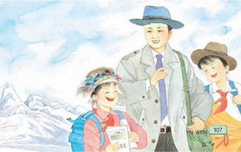
1992，拉萨市附近发生地震。曲尼、曲印和贡桑三个藏族孩子失去了亲人，成了孤儿。孔繁森就把他们接到自己的身边，像对待亲生儿女一样抚养他们。

Slide 7
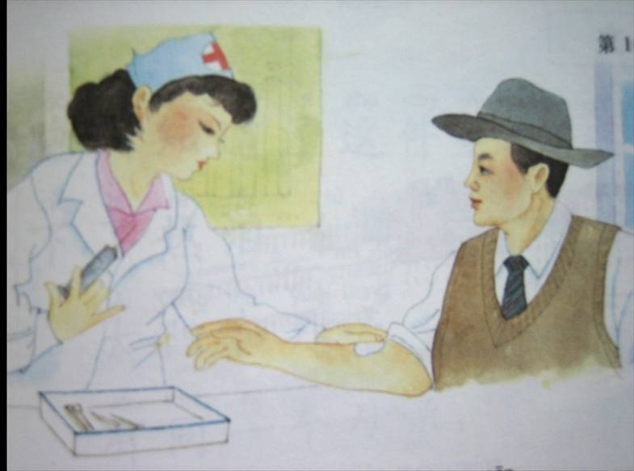
一天夜里，孔繁森悄悄地来到医院，请求献血。医生见他年纪大了，身体又不好，没有同意。经孔繁森再三恳求，医生才勉强答应。

Slide 8
读文，思考：
医生为什么一开始不同意孔繁森献血，后来为什么又答应了呢？
“恳求”和“请求”能换位置吗？

Slide 9

小资料:
孔繁森每次下乡见到生活困难的乡亲，都要拿出自己的钱来帮助他们，往往只过了半个月，他的工资就没了，有时连伙食费都交不起了，自从收养了三个孤儿，他的生活就更艰苦了，可他宁愿吃榨菜拌饭，也不愿意让孩子和他受一样的罪。
孔繁森曾经三次献血共900毫升（大约两瓶啤酒那么多）
有一次，他的家人来看他的时候，蒸了一笼包子，打算让孔繁森尝尝家乡的风味，孔繁森一个包子一个也没有吃，便和家人一起，把包子送到一家敬老院。他亲自己把包子送到一个哑巴老人，老人感动得热泪直流，孔繁森见老人的鞋没了后跟，就心疼地抱起老人的双脚放到自己的怀里暖着，第二天，他把给母亲买的一双新鞋捎给了老人。

Slide 10
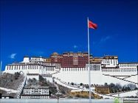
太阳和月亮
有同一个母亲，
她的名字叫光明。
汉族和藏族
有同一个母亲，
她的名字叫中国。

